Slide 1
第5章 状态反馈与状态观测器
5.1 引言
5.2 状态反馈与输出反馈
5.3 反馈控制对能控性与能观测性的影响
5.4 闭环系统极点配置
5.5 状态观测器
5.6 采用状态观测器的状态反馈系统
5.7 解耦控制
5.8 MATLAB在闭环极点配置及状态观测器设计中的应用
5.9 线性控制系统理论的工程应用举例

Slide 2
5.1 引言
本章重点讲述对一个性能不好甚至不稳定的被控系统，如何设计系统的状态反馈控制律，使闭环系统稳定且具有优良的动态响应。
状态反馈包含系统全部状态变量信息，是较输出反馈更全面的反馈，这本是状态空间综合法的优点，但并非所有被控系统的全部状态变量都可直接测量，这就提出了状态重构问题，即能否通过可测量的输出及输入重新构造在一定指标下和系统真实状态等价的状态估值？1964年，Luenberger提出的状态观测器理论有效解决了这一问题。状态反馈与状态观测器设计是状态空间综合法的主要内容，故如何设计状态观测器重构出所需状态估值也是本章重点讲述内容之一。

Slide 3
5．2 状态反馈与输出反馈
5. 2.1 状态反馈
图5-1为MIMO系统的状态反馈结构图。设图5-1虚线框内所示MIMO线性定常被控系统 的状态空间表达式为
（5-1）
式中， 分别为n维,r维和m维列向量；A,B,C,D分别为 实数矩阵。

Slide 4
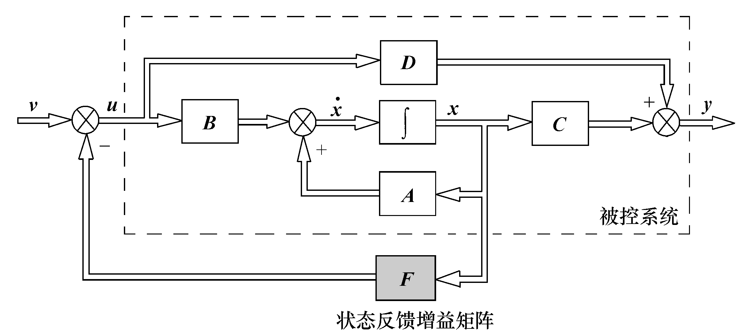
图5-1 MIMO系统的状态反馈结构
若被控系统D=0，可简记为 ，对应的状态空间表达式为

Slide 5
（5-2）
图5-1采用线性直接状态反馈（简称状态反馈）构成闭环系统以改善原被控系统的性能，即将被控系统的每一个状态变量乘以相应的反馈增益值，然后反馈到输入端与参考输入v一起组成状态反馈控制律，作为被控系统的控制量u。由图5-1显见，状态反馈控制律为状态变量的线性函数

Slide 6
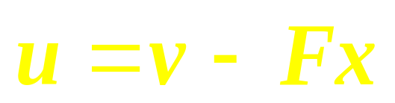
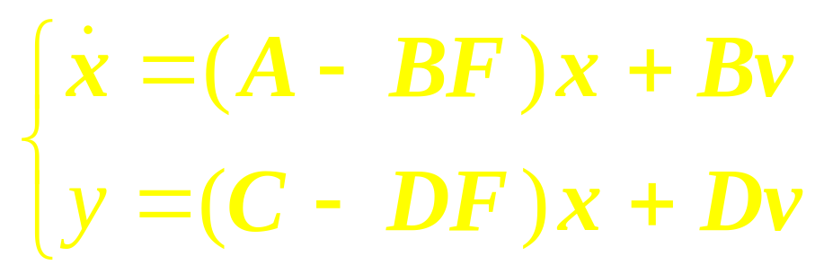
（5-3）
式中，v为r维参考输入列向量；F为 状态反馈增益矩阵，且其为实数阵。
将式（5-3）代入式（5-1）,可得采用状态反馈构成的闭环系统状态空间表达式为
（5-4）
若D=0，则式（5-4）可简化为式（5-5），即

Slide 7
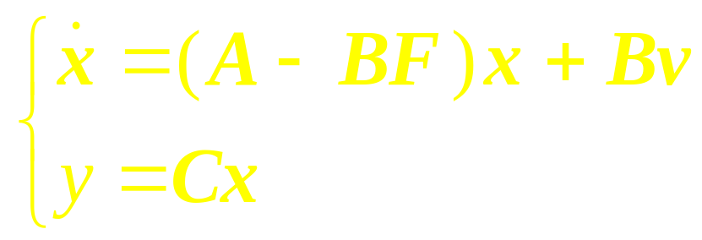

（5-5）
式（5-5）可简记为 ，其对应的传递函数矩阵为
（5-6）

Slide 8
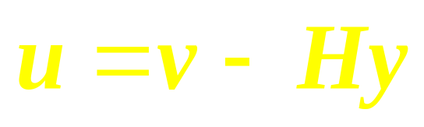
5. 2. 2 输出反馈
输出反馈最常见的形式是用被控系统输出向量的线性反馈构成闭环系统，如图5-2所示，将被控系统的每一个输出变量乘以相应的反馈增益值，然后反馈到输入端与参考输入v一起组成式（5-7）所示的线性非动态输出反馈（简称输出反馈）控制律，作为被控系统的控制量u，即
（5-7）
式中，v为r维参考输入列向量；y为m维输出列向量；H为 维输出反馈实数增益矩阵。

Slide 9
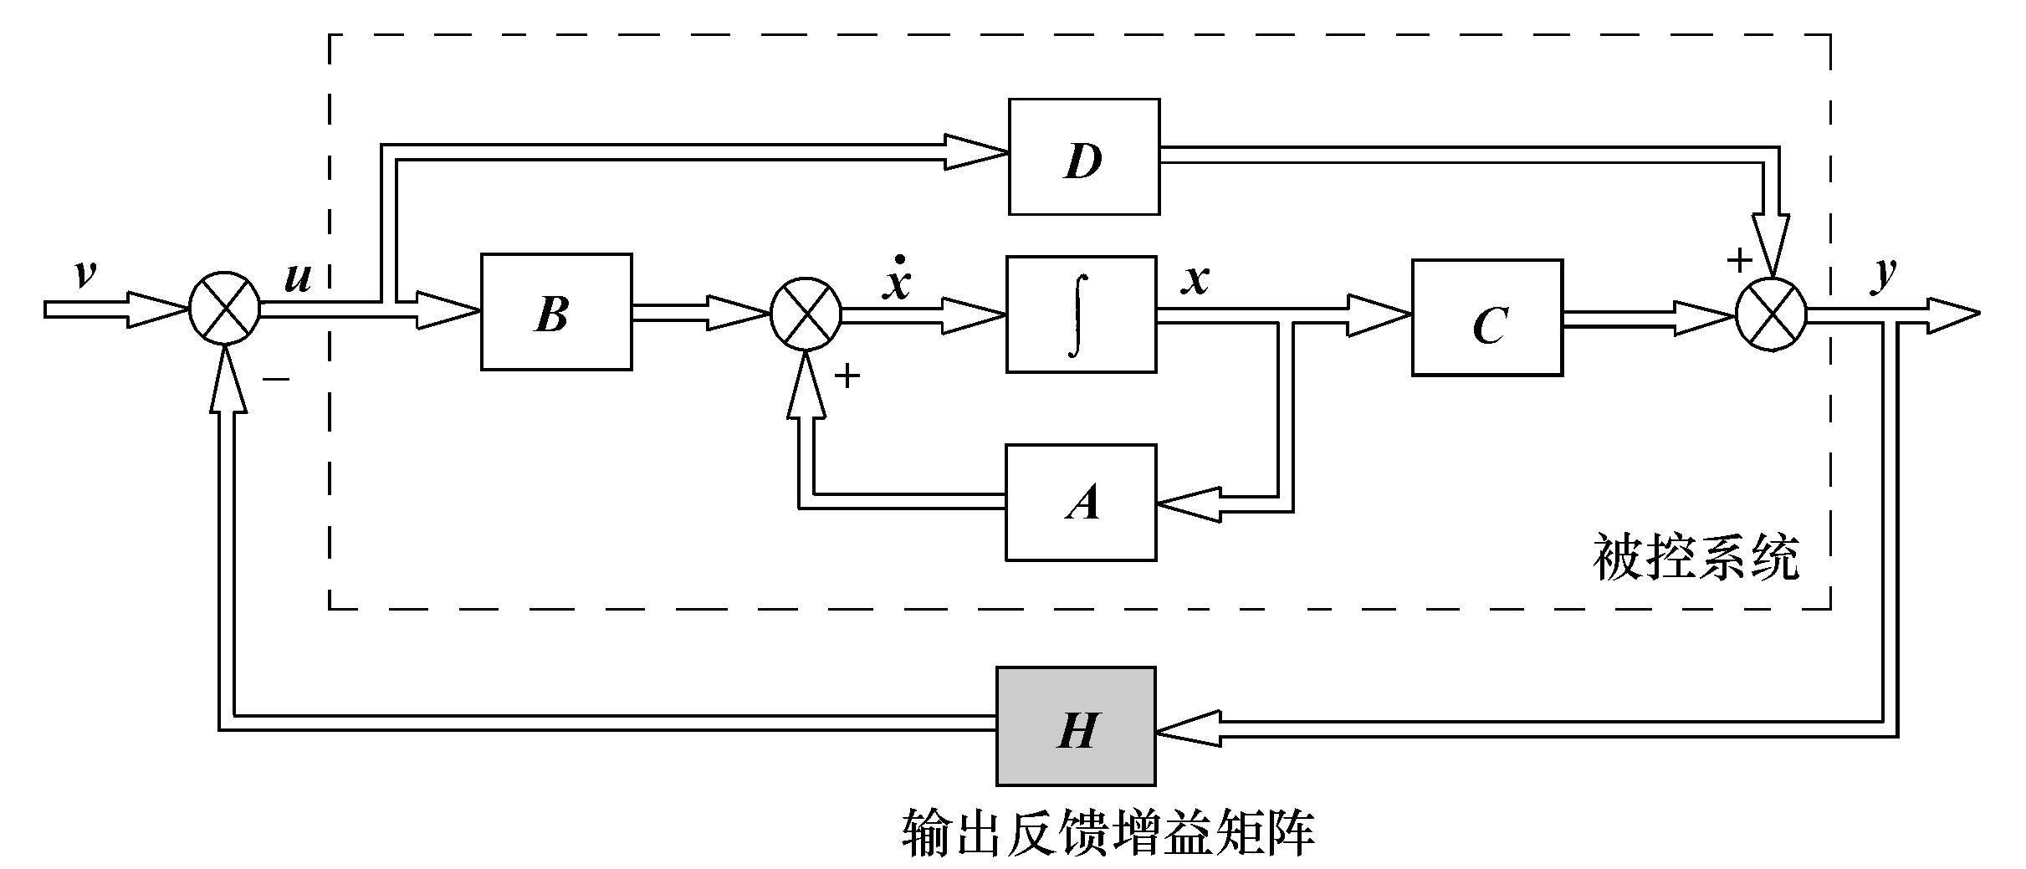
图5-2 MIMO系统的输出反馈至参考输入结构

Slide 10
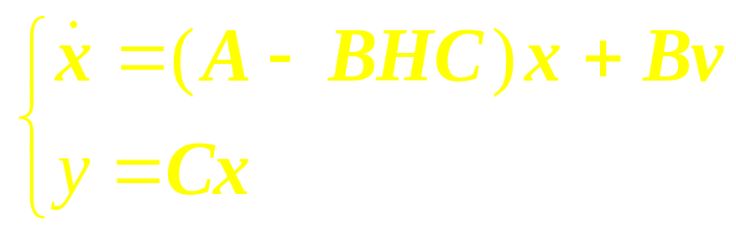

若D=0，将式（5-7）代入式（5-2）得被控系统
引入输出反馈构成的闭环系统状态空间表达式为
（5-8）
式（5-8）可简记为 ，其对应的传递函数矩阵为
（5-9）

Slide 11
在被控系统D=0时，比较两种基本反馈控制律所构成的闭环系统状态空间表达式可见，只要取F=HC的状态反馈即可达到与输出反馈H相同的控制效果。
但状态反馈F所能达到的控制效果，采用输出反馈H却不一定能实现。

